Slide 1
Классификация предприятий общественного питания

Slide 2
Общественное питание-
ПОП- предприятие, предназначенное для производства кулинарной продукции, мучных кондитерских и булочных изделий, их реализации и (или) организации потребления
Тип ПОП- вид предприятия с характерными особенностями обслуживания, ассортимента реализуемой кулинарной продукции и номенклатуры предоставляемых потребителям услуг.
Класс ПОП-совокупность отличительных признаков предприятия определенного типа, характеризующая качество предоставляемых услуг, уровень и условия обслуживания.

Slide 3
Классификация ПОП
Предприятия общественного питания классифицируют:
по степени централизации производства (с законченным производственным циклом – работающие на сырье, на полуфабрикатах, заготовочные и не имеющие производства – раздаточные);
по характеру обслуживаемого контингента (с изменяющимся контингентом – общедоступные, с постоянным контингентом – пищеблоки при школах заводах и т.п.);
по признаку специализации (комплексные, общего типа, специализированные по выпуску определенных видов продукции);
по методу обслуживания (обслуживание официантами, самообслуживание);
по наценочной категории и уровню обслуживания (люкс – рестораны; высшей – рестораны, кафе, бары; первой – рестораны, кафе, специализированные предприятия; второй – общедоступные столовые, кафе, специализированные предприятия, буфеты; третьей – столовые и буфеты, обслуживающие рабочих, служащих, студентов и учащихся).
В зависимости от времени функционирования предприятия общественного питания могут быть постоянно действующими и сезонными.
Предприятия подразделяются также на стационарные и передвижные.
В соответствии с ГОСТ 50762-2007 «Общественное питание. Классификация предприятий» в составе индустрии питания выделены следующие основные типы предприятий: ресторан, бар, кафе, столовая, закусочная. В составе указанных типов в последние годы большую популярность завоевали узкоспециализированные предприятия быстрого обслуживания.

Slide 4
Факторы, определяющие тип ПОП
При определении типа предприятия общественного питания учитывают следующие факторы: - ассортимент реализуемых кулинарной продукции, мучных кондитерских и булочных изделий, их разнообразие и сложность изготовления; - техническую оснащенность (материальную базу, инженерно-техническое оснащение и оборудование, состав помещений, архитектурно-планировочные решения и т.д.); - методы и формы обслуживания; - время обслуживания потребителей (время ожидания, предоставления и потребления услуги); - профессиональную подготовку и уровень квалификации персонала; - условия обслуживания (комфортность зала, мебели, этику персонала, эстетику оформления, интерьер и т.д.).

Slide 5
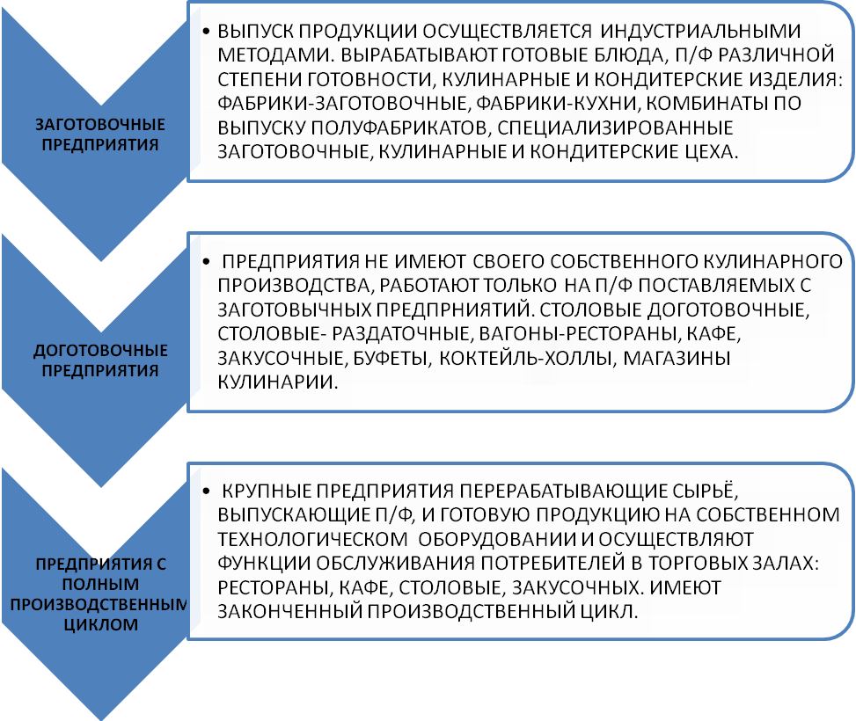
ПОП в зависимости от характера производства

Slide 6
Ресторан
Ресторан - предприятие общественного питания с широким ассортиментом блюд сложного изготовления, включая заказные и фирменные блюда и изделия; алкогольные, прохладительные, горячие и другие виды напитков, мучные кондитерские и булочные изделия, табачные изделия, покупные товары, с высоким уровнем обслуживания и, как правило, в сочетании с организацией отдыха и развлечений. Рестораны различают:
- по ассортименту реализуемой продукции - неспециализированные и специализированные (рыбный, пивной, сырный и т.п.; рестораны национальной кухни или кухонь зарубежных стран); - по местонахождению - в жилых и общественных зданиях, в том числе в отдельно стоящих зданиях, зданиях гостиниц, вокзалов, в культурно-развлекательных и спортивных объектах, в зонах отдыха (ландшафтные), на транспорте (вагон-ресторан и пр.); - по интересам потребителей (клубный ресторан, спорт-ресторан, ресторан - ночной клуб, ресторан-салон); - по методам и формам обслуживания - ресторан с обслуживанием официантами, ресторан с обслуживанием по системе "шведский стол", ресторан выездного обслуживания; - по составу и назначению помещений - стационарные и передвижные (рестораны на морских и речных судах, в поездах).

Slide 7
Бар
Бар - предприятие общественного питания, оборудованное барной стойкой и реализующее в зависимости от специализации алкогольные и(или) безалкогольные напитки, горячие и прохладительные напитки, коктейли, холодные и горячие закуски и блюда в ограниченном ассортименте, покупные товары. Бары различают: - по ассортименту реализуемой продукции и способу приготовления продукции общественного питания - бар винный, пивной (паб-бар), кофейный, десертный, молочный, коктейль-бар, гриль-бар, суши-бар и пр.; - по специфике обслуживания потребителей и (или) организации досуга (развлечений) - видео-бар, варьете-бар, диско-бар, кино-бар, танцевальный бар (Дане Холл), лобби-бар, бар"Ночной клуб" и др.; - по местонахождению - в жилых и общественных зданиях, в том числе в отдельно стоящих зданиях, зданиях гостиниц, вокзалов; в культурно-развлекательных и спортивных объектах; в зонах отдыха; - по интересам потребителей (клубный бар, спорт-бар).

Slide 8
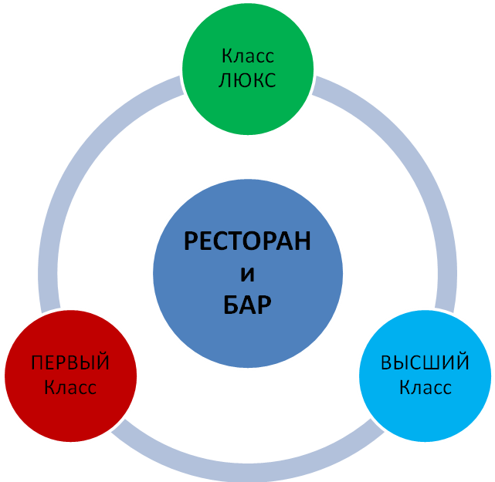
Классы ПОП
Рестораны и бары по уровню обслуживания и номенклатуре предоставляемых услуг подразделяют на три класса - "люкс", "высший" и "первый", которые должны соответствовать следующим требованиям: "люкс" - широкий выбор услуг, предоставляемых потребителям, высокий уровень комфортности и удобство размещения потребителей в зале, широкий ассортимент оригинальных, изысканных заказных и фирменных блюд, изделий, характерных для ресторанов, широкий выбор заказных и фирменных напитков, коктейлей для баров, изысканная сервировка столов, фирменный стиль, специфика подачи блюд, эксклюзивность и роскошь интерьера; "высший" - большой выбор услуг, предоставляемых потребителям, комфортность и удобство размещения потребителей в зале, разнообразный ассортимент оригинальных, изысканных заказных и фирменных блюд и изделий для ресторанов, широкий выбор фирменных и заказных напитков и коктейлей - для баров, фирменный стиль, изысканность и оригинальность интерьера; "первый" - определенный выбор услуг, предоставляемых потребителям, разнообразный ассортимент фирменных блюд и изделий и напитков сложного изготовления, характерный для ресторанов, широкий или специализированный ассортимент напитков и коктейлей, в том числе заказных и фирменных для баров, гармоничность и комфортность интерьера.

Slide 9
Кафе
Кафе - предприятие общественного питания по организации питания и (или без) отдыха потребителей с предоставлением ограниченного по сравнению с рестораном ассортимента продукции общественного питания, реализующее фирменные, заказные блюда, изделия и алкогольные и безалкогольные напитки. Кафе различают: - по ассортименту реализуемой продукции - неспециализированные и специализированные (кафе-мороженое, кафе-кондитерская, кафе-молочная, кафе-пиццерия и др.); - по обслуживаемому контингенту и интересам потребителей, включая оформление интерьера, - молодежное, детское, студенческое, офисное, кафе-клуб, интернет-кафе, арт-кафе, кафе-кабачок и др.; - по местонахождению - в жилых и общественных зданиях, в том числе, в отдельно стоящих зданиях, зданиях гостиниц, вокзалов; в культурно-развлекательных и спортивных объектах; в зонах отдыха; - по методам и формам обслуживания - с обслуживанием официантами и с самообслуживанием; - по времени функционирования - постоянно действующие и сезонные; - по составу и назначению помещений - стационарные и передвижные (автокафе, вагон-кафе, кафе на морских и речных судах и т.п.).

Slide 10
Столовая
Столовая - предприятие общественного питания, общедоступное или обслуживающее определенный контингент потребителей, производящее и реализующее блюда и кулинарные изделия в соответствии с меню, различающимся по дням недели. Столовые различают: - по ассортименту реализуемой продукции - столовые, реализующие блюда, изделия и напитки массового спроса; вегетарианские, диетические, в том числе пищеблоки санаториев, профилакториев; - по обслуживаемому контингенту и интересам потребителей - столовые школьные, студенческие, офисные и др.; - по местонахождению - столовые общедоступные в жилых, общественных зданиях, столовые по месту учебы, работы, службы, временного проживания, при больницах, санаториях, домах отдыха и пр.; - по организации производства продукции - работающие на сырье, на полуфабрикатах (доготовочные), столовые смешанного типа, столовые-раздаточные.

Slide 11
Закусочная
Закусочная - предприятие общественного питания с ограниченным ассортиментом блюд и изделий несложного изготовления и предназначенное для быстрого обслуживания потребителей, с возможной реализацией алкогольной продукции. Закусочные различают: - по составу и назначению помещений - стационарные и передвижные; - по времени функционирования - постоянно действующие и сезонные.

Slide 12
ПОП быстрого обслуживания
Предприятия быстрого обслуживания могут быть оборудованы в киосках и автоприцепах, не иметь собственного зала и реализовывать продукцию собственного производства через раздаточное окно. Предприятия быстрого обслуживания различают: - по ассортименту реализуемой продукции - неспециализированные и специализированные (гамбургерные, пиццерии, пельменные, блинные, пирожковые, пончиковые, шашлычные и т.д.); - по составу и назначению помещений - стационарные и передвижные; - по времени функционирования - постоянно действующие и сезонные (летние).

Slide 13
Кофейня
Кофейня - предприятие общественного питания, специализирующееся на изготовлении и реализации с потреблением на месте широкого ассортимента горячих напитков из кофе, какао и чая, мучных блюд и мучных булочных и кондитерских изделий, кулинарной продукции из полуфабрикатов высокой степени готовности в ограниченном ассортименте, а также алкогольных напитков и покупных товаров. Потребление продукции общественного питания в кофейнях осуществляется, как правило, за столиками, метод обслуживания - официантами.

Slide 14
Кафетерий
Кафетерий - предприятие общественного питания, оборудованное буфетной или барной стойкой, реализующее с потреблением на месте горячие напитки из кофе, чая, прохладительные напитки, ограниченный ассортимент продукции общественного питания из полуфабрикатов высокой степени готовности, в том числе бутерброды, мучные булочные и кондитерские изделия, горячие блюда несложного изготовления, и покупные товары. Потребление продукции общественного питания в кафетериях осуществляется, как правило, стоя.

Slide 15
Буфет
Буфет - предприятие общественного питания, находящееся в жилых и общественных зданиях, реализующее с потреблением на месте ограниченный ассортимент продукции общественного питания из полуфабрикатов высокой степени готовности, в том числе холодные блюда, закуски, горячие, сладкие блюда несложного изготовления, мучные кулинарные, булочные и кондитерские изделия, и покупные товары. структурное подразделение организации, предназначенное для реализации мучных кондитерских и булочных изделий, покупных товаров и ограниченного ассортимента блюд несложного приготовления.

Slide 16
Магазин кулинарии
Магазин кулинарии - предприятие общественного питания, имеющее собственное кулинарное производство и реализующее потребителям кулинарные изделия, полуфабрикаты, мучные булочные и кондитерские изделия и покупные продовольственные товары. Допускается организация кафетерия в торговом зале магазина кулинарии. Магазин кулинарии различают: по местонахождению - общедоступные, при предприятиях, офисах, в организациях и учреждениях.

Slide 17
Домашнее задание
1.Выполнить реферат или презентацию на тему «Тип предприятия общественного питания». Реферат или презентация должны содержать полную информацию об одном из типов предприятий общественного питания.

